Slide 1
인공지능 프로젝트 2:
CNN, 웹카메라를 이용한
1. 고장 진단
2. 골절 진단
3. 가위바위보 게임

Slide 2
고장 진단
트럼프, 화투, 명함 등을 이용하여
가로, 세로, 찢어진 상태로 사진을 찍고
찢어진 상태(고장)를 검출하여
Beep음을 울릴 것
불량
정상
고장

Slide 3
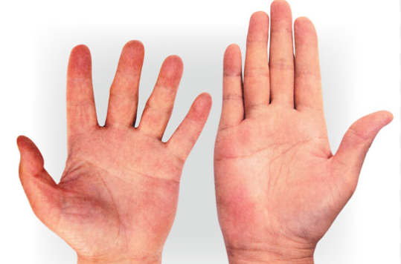
골절 진단
자기 손을 카메라로 찍어 데이터셋을 만들고
손가락이 붙어 있으면 정상, 손가락 사이가 벌어져 있으면
골절로 인식하여 Beep음을 울릴 것
골절
정상

Slide 4
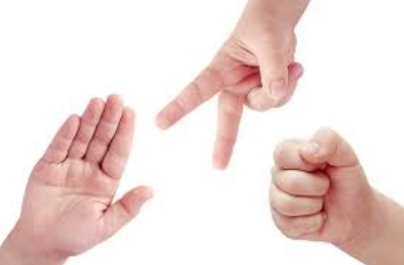
가위바위보 게임
자기 손을 이용해 가위바위보 모양을 카메라로 찍고 학습시켜,
컴퓨터와 가위바위보 게임을 할 수 있도록 함.
이때 컴퓨터 상에 가위바위보 영상을 보여줄 수 있도록 함

